Slide 1
تغذية راجعة :
ما هو البرنامج الذي نستعمله لكتابة نصوص بسيطة ؟
برنامج الدفتر WordPad

Slide 2
الوضعية الإنطلاقية
نظمت المتوسطة مسابقة لأحسن بحث حول الحاسوب، فقام أمين بإنجاز هذا البحث ببرنامج الدفتر كما هو موضح في (الوثيقة 01).
بينما أنت تقرأ في بحوث زملائك لفت انتباهك البحث الذي هو في (الوثيقة 02) الذي يتضمن جدول و صور و شكل فيه كتابة، بالإضافة إلى نص جميل.
برأيك هل يوجد برنامج آخر له مميزات أكثر من برنامج الدفتر؟
ما اسم هذا البرنامج ؟

Slide 3
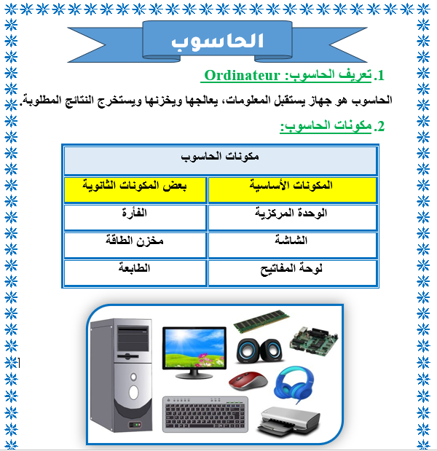
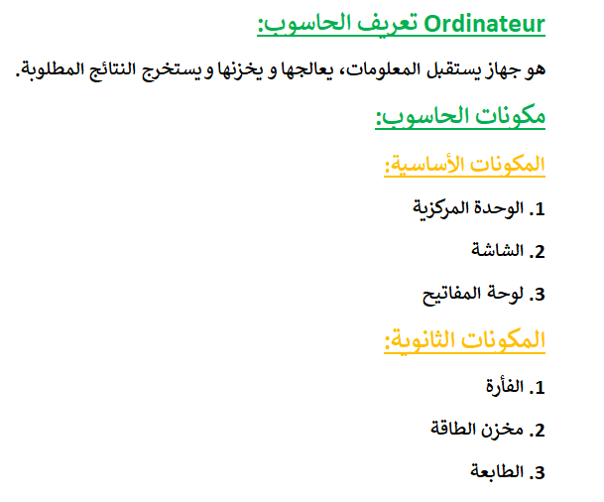

Slide 4
نشاط 01 :
لنملأ الفراغات بالكلمات التالية لنشكل مفهوما لبرنامج معالج النصوص :
Microsoft Word ـــ الأشكال ــ برنامج ــ حفظه ــ الصور ــ كتابة نص
معالج النصوص هو .............. يسمح بـ ................... و تنسيقه و ............. ، كما يسمح بإضافة ........... و ............. و الجداول.
من أشهر معالجات النصوص والأكثر استعمالا هو .........................
حفظه
كتابة نص
برنامج
الأشكال
الصور
Microsoft Word

Slide 5
مفهوم برنامج معالج النصوص :
معالج النصوص هو برنامج يسمح بكتابة نص، و تنسيقه، وحفظه كما يسمح بإضافة الصور و الأشكال و الجداول.
من أشهر معالجات النصوص والأكثر استعمالا هو Microsoft Word

Slide 6
نشاط 02 :
لنتوجه إلى الحاسوب و نحاول إيجاد مختلف طرق تشغيل البرنامج.

Slide 7
طرق تشغيل برنامج Word :
1. انقر مرتين على اختصاره الموجود على سطح المكتب
2. او انقر على ايقونته المتواجدة على شريط المهام
3. او انقر على Démarrer ثم اكتب Word ثم انقر على أيقونته عندما تظهر

Slide 8
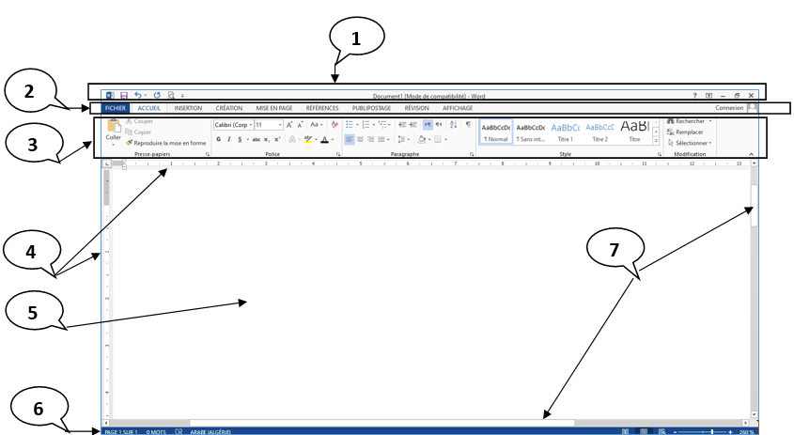
واجهة برنامج معالج النصوص
نشاط 03 : بعد تشغيل البرنامج، كيف نسمي الصورة التي ظهرت ؟
بالمقارنة مع واجهة برنامج الدفتر، لنحاول التعرف على عناصر واجهة برنامج Word
شريط التبويبات
2
المسطرة الأفقية و العمودية
4
شريط المعلومات
6
شريط المجموعات و الأدوات
3
ورقة الكتابة
5
شريط العنوان
1
شريط التمرير الأفقي و العمودي
7

Slide 9
عناصر واجهة برنامج Word:
1. شريط العنوان
2. شريط التبويبات
3. شريط المجموعات و الأدوات
4. المسطرة الأفقية و العمودية
5. ورقة الكتابة
6. شريط المعلومات
7. شريط التمرير الأفقي و العمود

Slide 10
تدريب :
لنفتح برنامجWord و نتحقق من واجهته
لنكتب حكمة أو مثل من اختيارك
لنحاول حفظ المقولة التي كتبتها على سطح المكتب.

